Slide 1
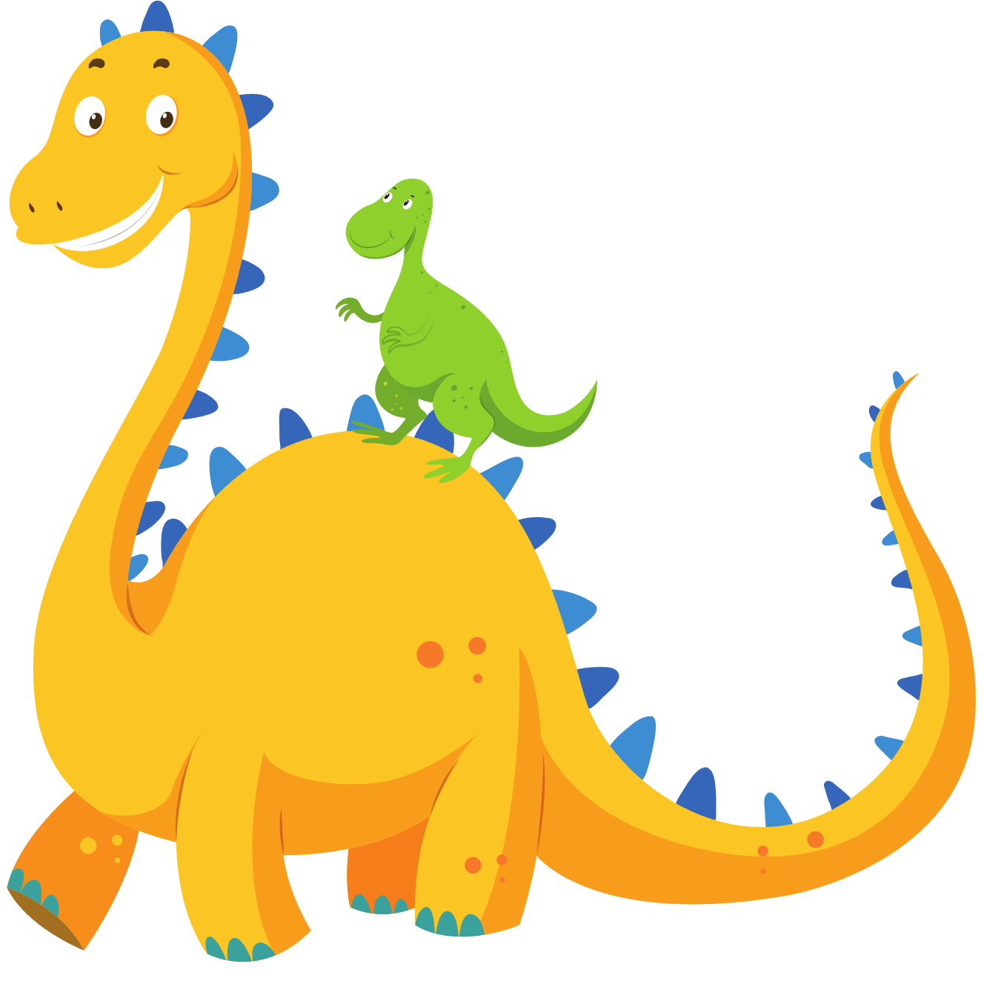
Toán

Slide 2
Khởi động

Slide 4
Tiết 1

Slide 5
Khám phá

Slide 6
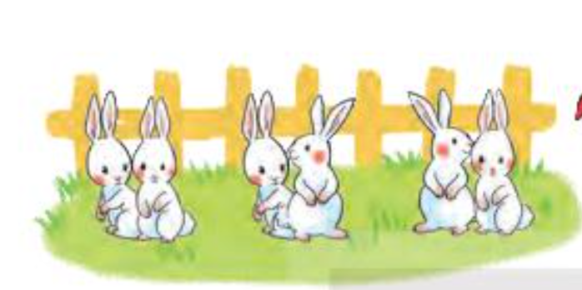
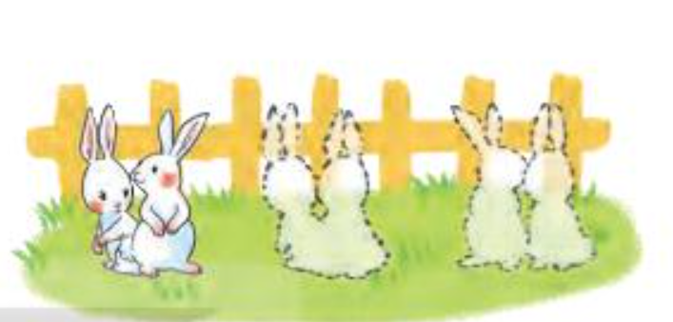
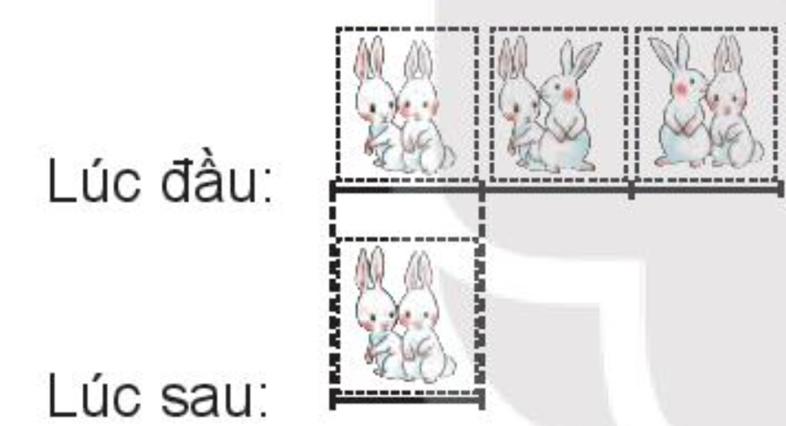
Giảm số thỏ đi 3 lần
6 conthỏ
2 con thỏ

Slide 7
6
6 :3 = 2
6 con thỏ giảm đi 3 lần còn 2 con thỏ
Muốn giảm một số đi một số lần, ta lấy số đó
chia cho số lần

Slide 8
30 : 5 = 6
14 x 2 = 28
1
Số?
6
28
17 x 4 = 68
48 : 6 = 8
54 : 9 = 6
68
8
6

Slide 9
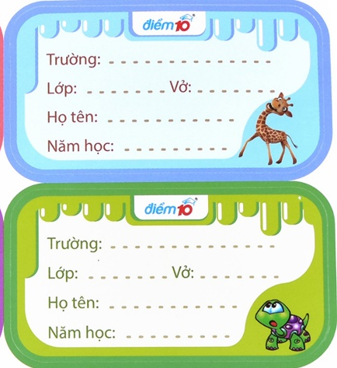
Bài giải
Số nhãn vở mà Nam còn lại là:
42 : 3 = 14 (nhãn vở)
Đáp số: 14 nhãn vở

Slide 10
VẬN DỤNG

Slide 11
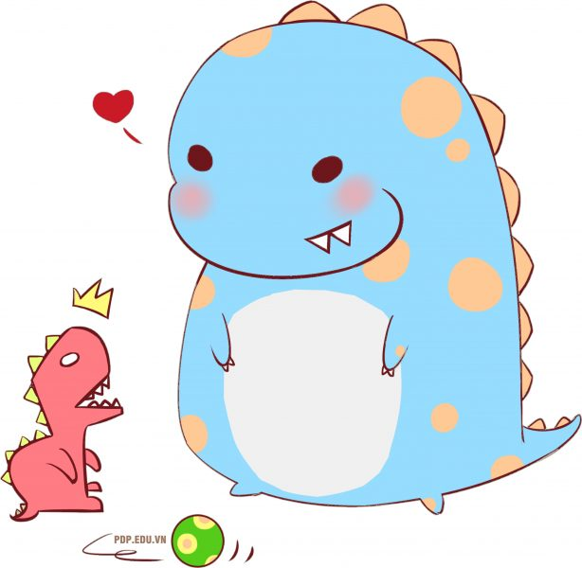
Hẹn gặp lại các em!

